Slide 1
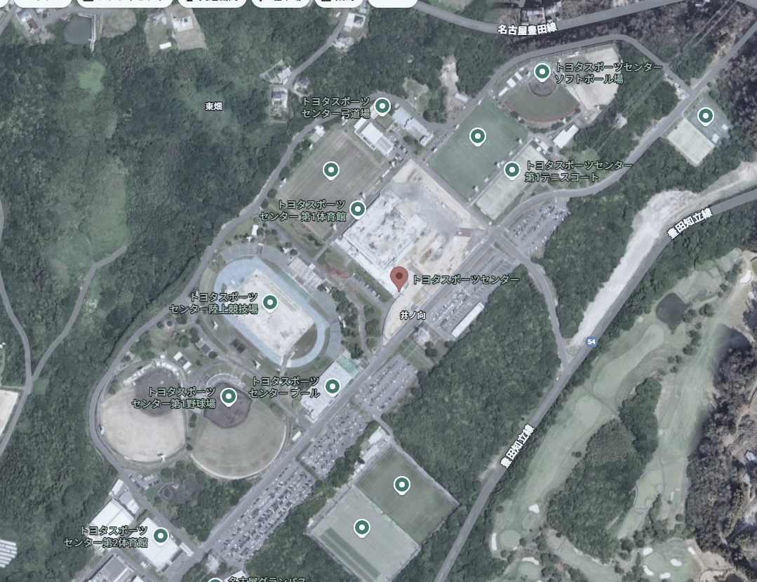
ロング/女性/シニア 2～7区
D:0m
発見:1310m
沿道：1400m
B:2570m
C:2750m
D(ゴール)：2850m
※女性シニア1区は最初F～D60mを追加 2910m
※女性シニア8区は最後D～E40mを追加 2890m
ショート 2～7区
C:0m
D:110m(ｱｳﾄﾚｰﾝ走行)
発見:1430m
沿道:1520m
B:2690m
ゴール:2870m(ｱｳﾄﾚｰﾝ走行)
※ショート1区は最初Fからなので50m短い 2820m
※ショート8区は最後C~E 150m追加 3020m
発見
沿道
E
D
F
A
B
C
E:アンカーゴール
F:１区スタート
D:ロング女性シニアスタート
B:ゲート
A:外周入口
発見：発見隊場所
沿道：沿道応援場所
ロング１区８区は次ページ↓

Slide 2
ロング1区
F:0m
D:60m
D(2周後):860m
発見1周目:2170m
沿道1周目:2260m
発見2週目:4510m
沿道2週目:4600m
B:5760m
ゴール:6040m
ロング8区
D:0m
発見1周目:1310m
沿道1周目:1400m
発見2週目:3650m
沿道2週目:3740m
B:4910m
D:5190m
ゴール：5230m
発見
沿道
E
D
F
A
B
C
E:アンカーゴール
F：１区スタート
D:ロング女性シニアスタート
B:ゲート
A:外周入口
発見：発見隊場所
沿道：沿道応援場所

